Slide 1
Sintetske Nerazgradive tvari, Njihov utjecaj na okoliš
Arsen Pshevlotskyi, 1.B

Slide 2
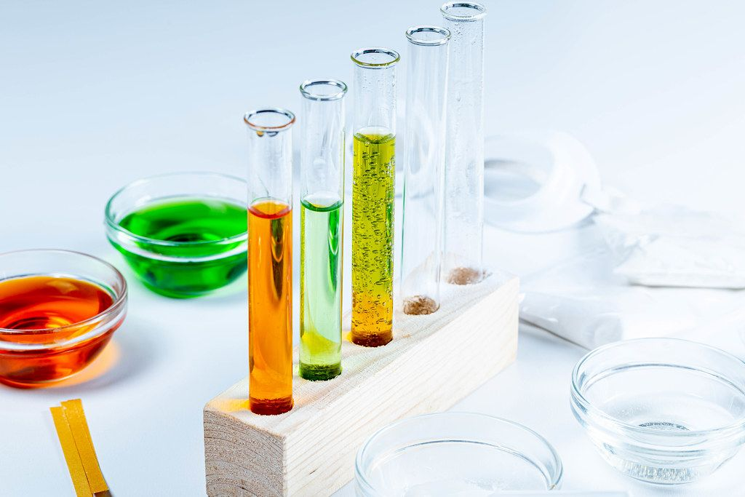
Što je Sintetska tvar?
Sintetična tvar je tvar koju je čovjek napravio sintezom. Također se odnosi na tvar ili spoj nastao pod ljudskom kontrolom iz neke kemjiske reakcije.

Slide 3
Koje sintetske tvari postoje?
Najlon
Poliester
Najlon je bio izrađen u 1930-ih istraživačkim timom na čelu s američkim kemičarom Wallaceom H. Carothersom koji je radio za E.I. duPont de Nemours & Company. Najlon se može izvlačiti, lijevati ili istiskivati kroz predionice iz taline ili otopine da bi se oblikovala vlakna, filamenti. Ima visoku otpornost na habanje, toplinu i kemikalije.
Poliester je kategorija polimera koji sadrže esterske funkcionalne skupine u svakoj ponovljenoj jedinici svog glavnog lanca. Poliesteri uključuju prirodne kemikalije, kao što su biljke i insekti. Poliesterska vlakna ponekad se ispredu zajedno s prirodnim vlaknima kako bi se proizvela tkanina s miješanim svojstvima.

Slide 4
Kako uništavaju okoliš?
Biorazgradnja
Životinje
spaljivanje
Jednokratni plastični predmeti koje općenito koristimo zahtijevaju više od 400 godina za biorazgradnju. Dugotrajno izlaganje sintetičkih materijala zraku, voda i sunčeva svjetlost uzrokuju oslobađanje duboko otrovnih tvari zagađivači koji mogu otjecati u zalihe vode.
Morske životinje zamjenjuju te materijale za hranu, što dovodi do gutanja i zapetljanja, što često rezultira teškim ozljedama ili čak smrću. Poznato je, na primjer, da morske kornjače zamijene plastične vrećice za meduze i na kraju se u njima uguše.
Spaljivanje plastika uzrokuje ispuštanje otrovnih ispušnih plinova u atmosferu. Udisanje ovog zagađenog zraka uzrokuje razne vrste bolesti kao što su tuberkuloza i različite vrste infekcija dišnog sustava.

Slide 5
Kako smanjimo štetu?
Provedba učinkovitih praksi gospodarenja otpadom ključna je za smanjenje količine biorazgradivog otpada. Inicijative za recikliranje i recikliranje mogu preusmjeriti te materijale s odlagališta i dati im novu svrhu. Osim toga, promicanje upotrebe biorazgradivih alternativa i smanjenje ambalažnog otpada može značajno smanjiti utjecaj biorazgradivih materijala na okoliš.

Slide 6
Literatura
https://en.wikipedia.org/wiki/Synthetic_substance
https://www.britannica.com/science/nylon
https://en.wikipedia.org/wiki/Polyester#
https://internationalscholarsjournals.com/articles/the-effects-of-nonbiodegradable-plastics-on-the-environment.pdf
https://cerclex.com/blog/impact-non-biodegradable-waste-environment/#Mitigating_the_Impact_of_Non-Biodegradable_Waste

Slide 7

Hvala na pažnji

